Slide 1



Привіт!
СКОРО ПОЧИНАЄМО

Slide 2

План заняття
Вiдповiдi на питання
Теоретична частина 1 з практикою:
Feature adoption
VLOOKUP та HLOOKUP
Рядкові функції
Перерва
Теоретична частина 2 з практикою:
Розрахунок Оператор IF
Розрахунок Вкладені функції
Перевірка даних
Зведені таблиці
Краткий розбiр ДЗ
Вiдповiдi на питання
10 хв
6. Відповіді на питання в кінці заняття
Відповіді на питання з форми
питань
2. Теоретична частина 1 з практикою
30 хв
10 хв
5. Короткий розбір ДЗ
4. Теоретична частина 2 з практикою
3. Перерва
30 хв
15 хв

Slide 3



Feature adoption
Feature adoption вимірює використання певних функцій програмного продукту.
Чим більше функцій використовує користувач, тим більшу цінність він отримує та менша ймовірність відмови від продукту, що робить використання функцій ключовим показником утримання та розширення.

Slide 4




Чому Feature adoption функцій є важливим?
Покращує залучення користувачів
Завдяки застосуванню нових функцій користувачі, швидше за все, залишатимуться зацікавленими в продукті чи послузі. Це може призвести до підвищення лояльності та утримання клієнтів

Slide 5

Чому Feature adoption функцій є важливим?
Підвищує цінність продукту
Запровадження нових функцій може підвищити цінність продукту чи послуги, зробивши їх більш привабливими для потенційних клієнтів. Це може призвести до збільшення продажів і прибутку

Slide 6

Чому Feature adoption функцій є важливим?
Конкурентність на ринку
Якщо продукт або послуга не “засвоює” нових функцій, він може відставати від своїх конкурентів. Використовуючи нові функції, компанія може залишатися конкурентоспроможною на ринку

Slide 7





Чому Feature adoption функцій є важливим?
Забезпечує цінні відгуки
Коли користувачі впроваджують нові функції, вони залишають цінні відгуки про продукт або послугу. Цей відгук можна використати, щоб покращити продукт чи послугу та зробити їх більш зручними для користувачів

Slide 8

Feature adoption
Feature
Adoption
Rate
=
(
# of feature MAU
)
x100
# of user logins in a given period

Slide 9
Feature adoption
Для того щоб глибше оцінити Feature adoption, можна розрахувати наступні показники:
Breadth of adoption - який % користувачів скористався функцією (за період).
Depth of adoption - частота використання функції.
Time to adopt - скільки часу потрібно клієнтам, щоб почати використовувати певну функцію.
Duration of feature adoption - тривалість часу, протягом якого клієнти залишаються зацікавленими в певній функції.

Slide 10
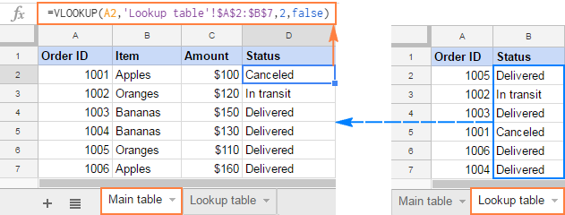
VLOOKUP
Функція VLOOKUP у Google Таблицях призначена для вертикального пошуку – пошуку ключового значення (унікального ідентифікатора) у першому стовпці у вказаному діапазоні та повернення значення в тому ж рядку з іншого стовпця.

Slide 11

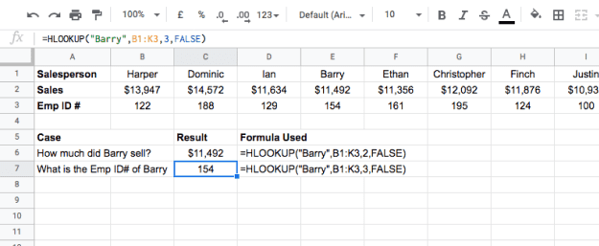
HLOOKUP
Функція HLOOKUP у Google Sheets (також відома як "Горизонтальний пошук") шукає значення в рядку та повертає відповідне значення з рядка з вказаним індексом

Slide 12
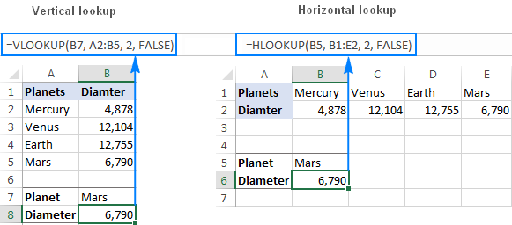
VLOOKUP VS HLOOKUP

Slide 13
Рядкові функції
(string functions)
Функції для обробки тексту прийнято називати рядковими.
Ці функції можна розділити на 4 основні групи:
Регістр тексту
Зрізи тексту
Перетворення тексту
Мета-функція

Slide 14
Регістр тексту
LOWER: Ця функція дозволяє перетворити усі символи у комірці на малі.
Синтаксис: =LOWER(text).
UPPER: Ця функція дозволяє перетворити усі символи у комірці на великі.
Синтаксис: =UPPER(text).
PROPER: Ця функція дозволяє перетворити першу літеру кожного слова у комірці на велику.
Синтаксис: =PROPER(text).

Slide 15
Зрізи тексту
LEFT: Ця функція дозволяє витягти вказану кількість символів з початку комірки. Синтаксис: =LEFT(text, num_chars).
RIGHT: Ця функція дозволяє витягти вказану кількість символів з кінця комірки. Синтаксис: =RIGHT(text, num_chars).
MID: Ця функція дозволяє витягти вказану кількість символів з середини комірки. Синтаксис: =MID(text, start, num_chars).
FIND: Ця функція дозволяє знайти позицію певного символу або рядка символів у комірці. Синтаксис: =FIND(find_text, within_text, [start_position]).
REGEXEXTRACT: Ця функція дозволяє використовувати регулярні вирази для виділення тексту з комірки. Синтаксис: =REGEXEXTRACT(text, regular_expression).

Slide 16
Перетворення тексту
CONCATENATE: Ця функція дозволяє об'єднати дві або більше рядки тексту в одну комірку. Синтаксис: =CONCATENATE(text1, [text2, ...]).
CONCAT: Ця функція є більш простим способом об'єднання двох або більше рядків тексту в одну комірку. Синтаксис: =CONCAT(text1, [text2, ...]).
SPLIT: Ця функція дозволяє розбити рядок на частини за допомогою заданого роздільника. Синтаксис: =SPLIT(text, delimiter, [split_by_each], [remove_empty_text]).

Slide 17
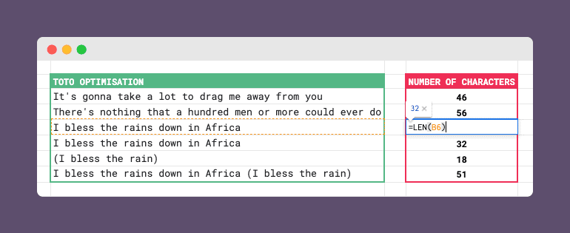
Мета функція
LEN: Ця функція повертає кількість символів в рядку(стрічці) Синтаксис: =LEN(text).

Slide 18

Робота з Google Sheets
Застосування VLOOKUP та HLOOKUP
Рядкові функції на практиці

Slide 19


Перерва

Slide 20
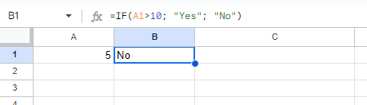
Оператор IF
В Google Sheets, функція IF використовується для логічної перевірки умови та виконання різних дій в залежності від того, чи є умова істинною чи хибною.

Slide 21
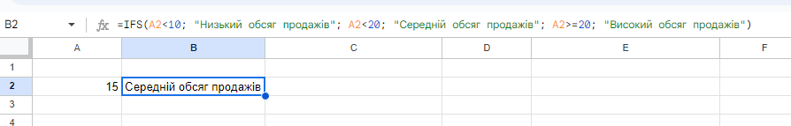
Функція IFS
Функція IFS в Google Sheets дозволяє виконувати умовні операції на основі більш ніж однієї умови. Ця функція працює наступним чином: вона приймає список умов та відповідних значень, і повертає значення, яке відповідає першій істинній умові.

Slide 22
Вкладені функції
Використання функції як одного з аргументів у формулі, яка використовує функцію, називається вкладеним, і ми посилаємося на цю функцію як вкладену функцію.
1
Вкладені функції
= IF(AVERAGE(F2:F5)>50, SUM(G2:G5), 0)
Notes:
= IF(AVERAGE(F2:F5)>50, SUM(G2:G5), 0)

Slide 23



Перевірка даних
В Google Sheets існує кілька способів перевірки даних:
Умовне форматування
Валідація даних
Функції перевірки даних
Сортування та фільтрація
Пошук та заміна

Slide 24

Зведені таблиці
Зведені таблиці зручні для аналізу величезної кількості даних. Якщо звичайна електронна таблиця використовує лише дві осі — стовпці та рядки, — зведені таблиці допомагають нам зрозуміти інформацію у вашій електронній таблиці, підсумовуючи будь-які вибрані стовпці та рядки даних.

Slide 25
Як не використовувати функції
=IFERROR(IFERROR(IF(FIND("campaign", LOWER(A2)), "Campaign"), IF(FIND("clan", LOWER(A2)), "Clan activities")), A2)

Slide 26

Робота з Google Sheets
Функції IF та IFS
MINIF/MINIFS, COUNTIF/COUNTIFІ, SUMIF/SUMIFS, AVERAGEIF/AVERAGEIFS
Вкладені функції
Перевірка даних, випадаючий список
Побудова зведених таблиць

Slide 27

Питання

Slide 28
Демонстрація ДЗ

Slide 29

Спойлер наступного заняття
?
User retention
Когортний аналiз
Умовне форматування
?
?

Slide 30

Дякую за увагу

